Slide 1
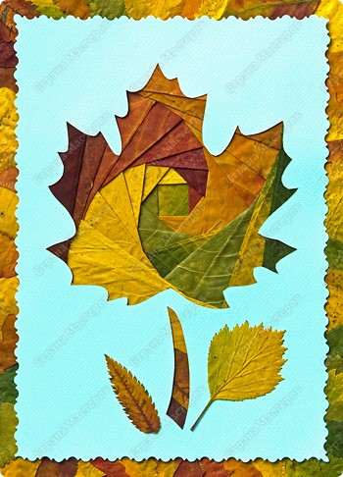
Айрис-фолдинг из осенних листьев

Slide 2
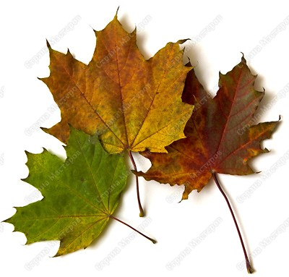
Соберите в сухую погоду разнообразные листья, которые радуют глаз. Они могут быть любых цветов и размеров. Только не увлекайтесь ярко-бордовыми листьями, после сушки они сильно теряют пигмент и становятся коричневыми. Лучше всего сохраняют цвет жёлтые и зелёные листья.

Slide 3
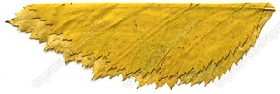
Собранные листья нужно засушить, сложив их пополам. Сушить можно, положив сложенный листок между двумя листами тонкой белой бумаги, проглаживая утюгом на средней температуре. Досушивать и хранить лучше положить между газетами под небольшой пресс. Можно использовать и сразу.

Slide 4
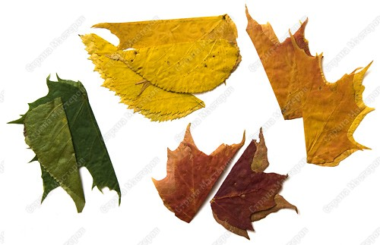
Рассортируйте листья по цветам и насушите достаточное количество каждого цвета.

Slide 5
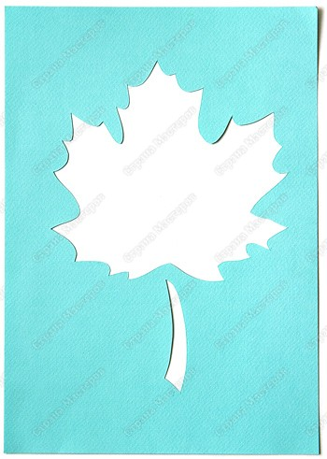
Возьмите кленовый лист среднего размера и обведите его на выбранной основе. Вырежьте отверстие.

Slide 6
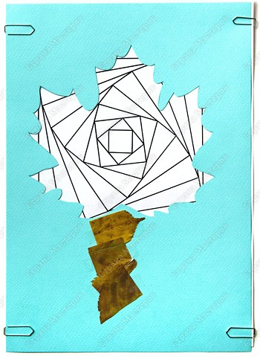
Переверните основу и прикрепите шаблон скрепками. Сначала заклейте ножку листа кусочками листьев коричневых оттенков. Клеить листья удобнее всего на кусочки скотча.

Slide 7
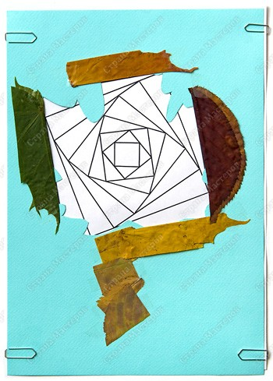
Начинайте прикреплять листья по линиям
айрис-шаблона.

Slide 8
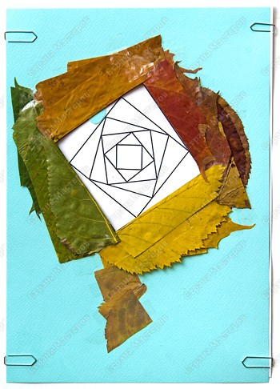
Двигайтесь всё время в одном направлении и соблюдайте точное чередование цветов. Слишком выступающие части листочков можно подрезать.

Slide 9
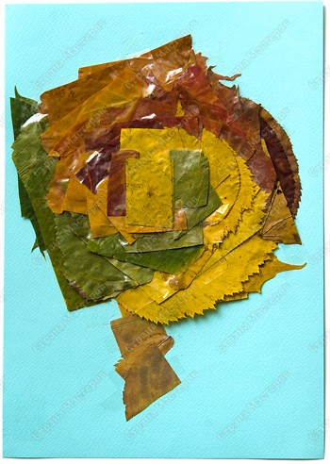
Заклейте листочками весь лист по шаблону. Уже можно снимать скрепки!

Slide 10
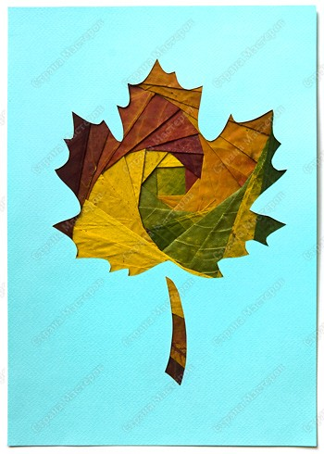
Вот такая спираль из осенних красок получилась.

Slide 11
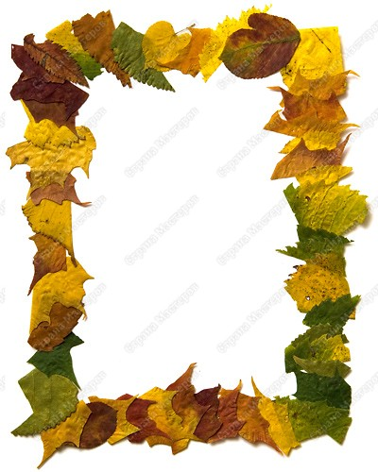
Обрезки листочков так живописно смешались на столе, что было трудно не попробовать склеить их в рамочку.

Slide 12
Осталось только подрезать рамочку по краям и прикрепить сверху наш айрис-листочек.

Slide 13
Презентация составлена
учителем начальных классов Марининой С.Б.
МБОУ Архангельской СОШ имени А.Н.Косыгина
по материалам сайта «Страна мастеров»
работа Татьяны Просняковой

